Slide 1
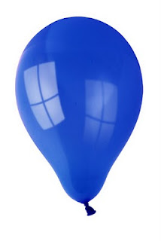
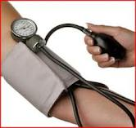
TRYCK

Slide 2
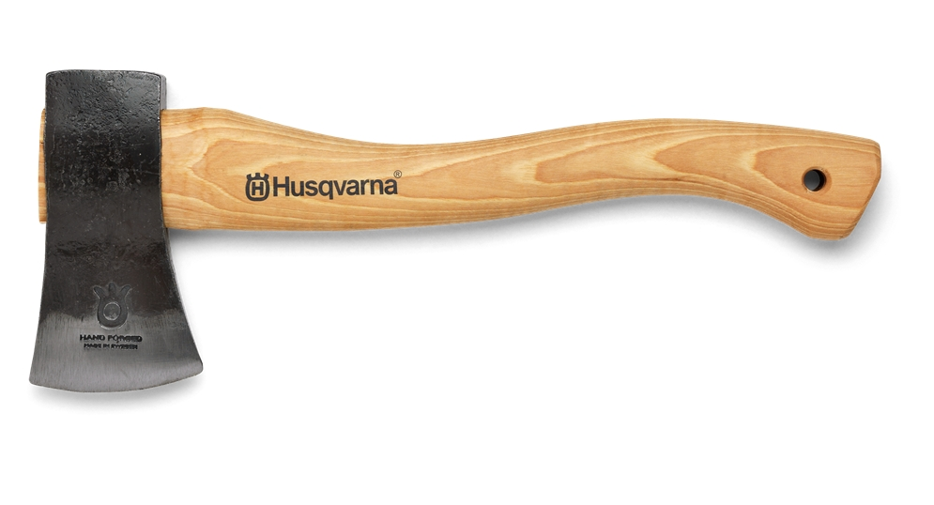
Tryck definieras som kraft per yta
Formel:
kraft
area
Tryck =

Slide 3
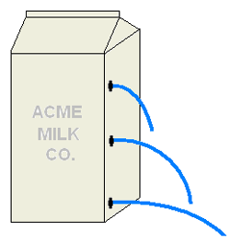
Vätsketryck
Trycket beror på vätskans tyngd.
Trycket blir större på större djup.
Trycket är lika stort på samma djup i samma vätska.

Slide 4
Arkimedes princip
Lyftkraften är lika stor som den undanträngda vätskans tyngd.
Om bollen väger 400 g blir tyngdkraften 4 N (grön pil)
Om bollen har volymen 4 liter väger den undanträngda vätskan 4 kg, vi får en lyftkraft på 40 N (gul pil)
För att hålla kvar bollen under vattnet måste man trycka ner den med kraften 40 N – 4 N = 36 N (blå pil)

Slide 5
Ex. Två järnföremål med samma massa, men olika volym.
Tyngd 20 N
Volym 3 liter
Lyftkraft 30 N
Den flyter
Tyngd 20 N
Volym 1 liter
Lyftkraft 10 N
Den sjunker

Slide 6
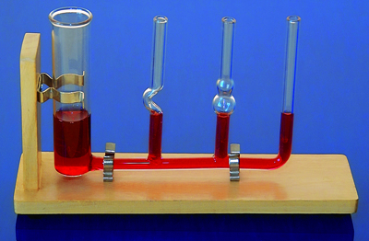
Kommunicerande kärl
Vattenytorna på samma nivå p.g.a. lufttrycket.

Slide 7
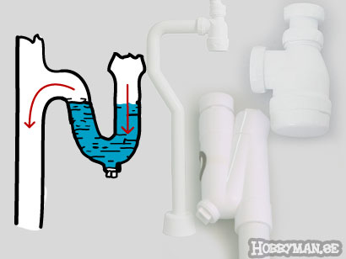
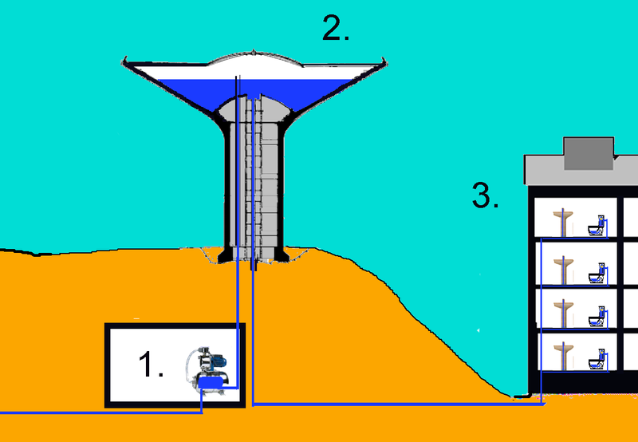
Användning:
Vattentorn
Stanklås

Slide 8
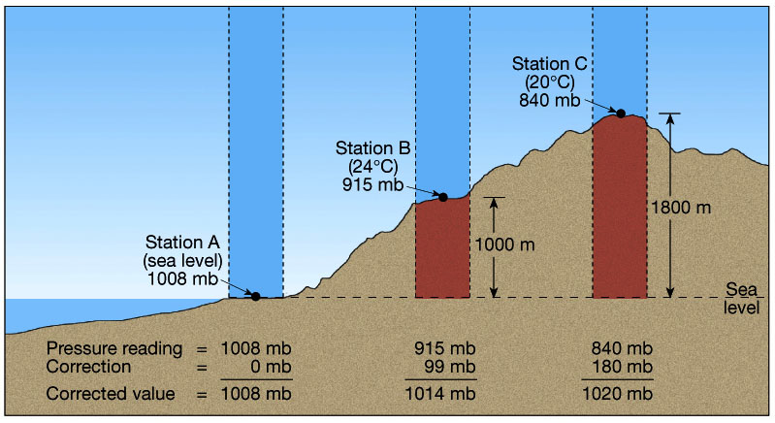
Lufttryck
Lufttrycket beror på luftpelarens tyngd.

Slide 9
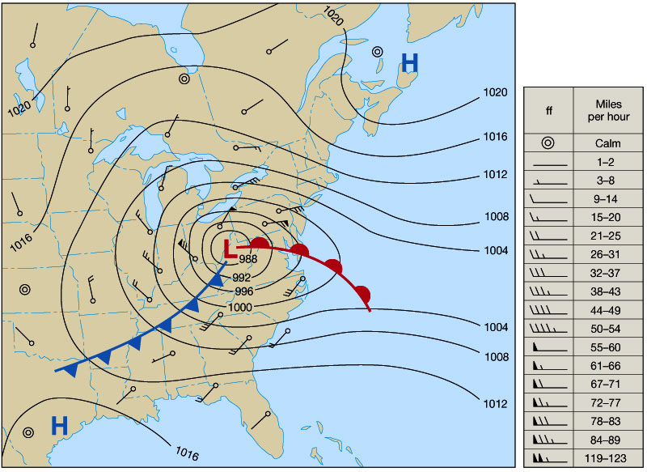

Slide 10
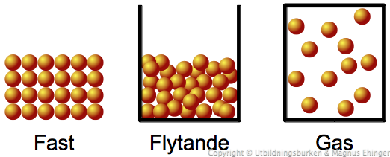
Aggregationstillstånden
Atomerna har sina ”egna” platser.
Atomerna har inga egna platser utan kan röra sig, men de är bundna till varandra.
Molekylerna är inte bundna till varandra.

Slide 11
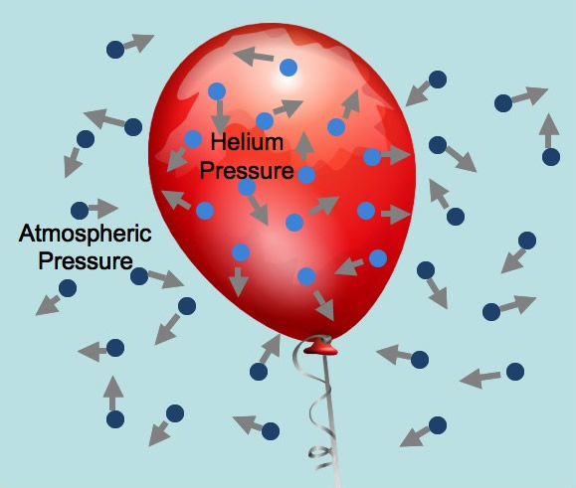
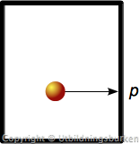
Tryck i gaser
En gasmolekyl utövar ett tryck varje gång den kolliderar med väggen.

Slide 12
Ju fler gasmolekyler vi har i ett kärl, desto större blir trycket.

Slide 13
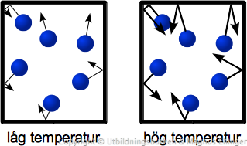
Vid högre temperatur rör sig gasmolekylerna snabbare och kolliderar kraftigare mot väggarna. Vi får ett högre tryck.

Slide 14
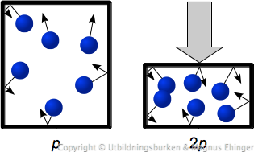
Ju mindre kärl vi har, desto oftare kolliderar molekylerna med väggarna. Vi för ett högre tryck.

Slide 15
Ex:
Varför blir en luftmadrass mjukare i vattnet än på stranden?
Varför kan en ballong spränga när man tar in den i värmen på vintern?
Varför blir en ballong större när man blåser in mer luft i den?

